Slide 1
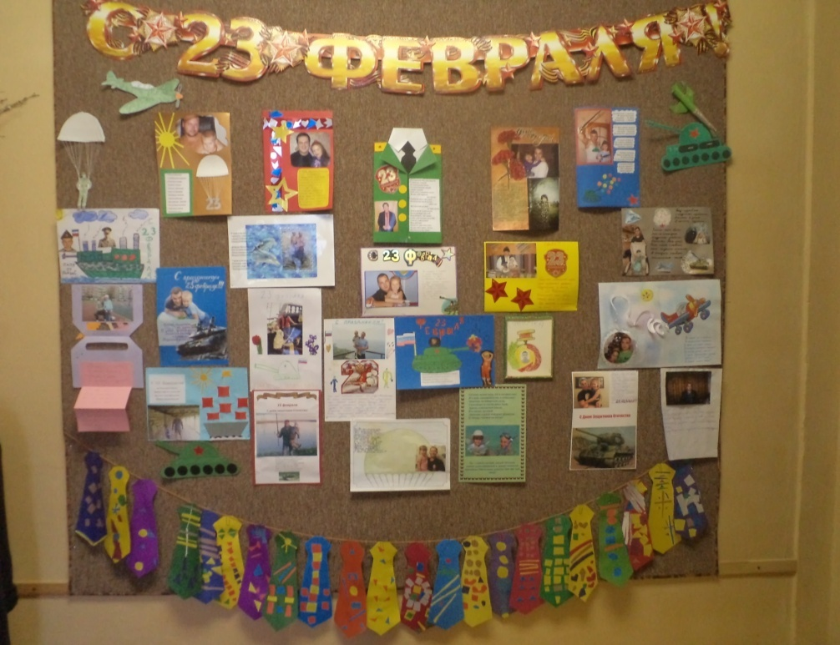
23 февраля. День Защитника Отечества.

Slide 2
Вид проекта : творческо-информационный.
Продолжительность :2 недели.
Участники проекта: дети старшего дошкольного возраста, педагоги ДОУ, родители.
Степень применения проекта :возможность использовать проект в старших группах, размещение на сайте ДОУ.

Slide 3
Цель проекта: развивать интерес к историческому прошлому России, воспитывать любовь к родной Отчизне, чувство гордости за свою страну Россию.
Актуальность проекта : угасание интереса к военным профессиям , необходимость формировать гендерную и семейную принадлежность, патриотические чувства, чувство принадлежности к мировому сообществу.

Slide 4
Задачи:
Способствовать развитию всех видов речи, словообразованию
Развивать внимание, логическое мышление, мелкую моторику рук;
Совершенствовать технические и изобразительные
Привлечь родителей к совместному творчеству.

Slide 5
Интеграция образовательных областей:
Здоровье(беседы: «Вырасту здоровым»
«Зачем нужна зарядка»)
Познание(тематические беседы, рассказы с обсуждением)
Коммуникация (составление рассказов, рассматривание иллюстраций, мнемотаблицы, схемы для составления рассказов, моделирование ситуаций)
Чтение художественной литературы (былины о русских богатырях, р.н.с., стихи и рассказы о защитниках Отечества).

Slide 6
Сетевая паутинка проекта
Цикл бесед
Познавательные занятия, экскурсии.
Чтение художественной литературы. Рассматривание иллюстраций.
Сюжетно-ролевые, дидактические игры
Совместное творчество детей и взрослых

Slide 7
Поздравляем наших пап

Slide 8
Выставка детских поделок.

Slide 9
Совместные работы с родителями.

Slide 10
Наши папы в армии.
Выставка фотографий «Папы защищают мир»

Slide 11
В результате работы над проектом:
У детей:
1 Сформировалось умение поддерживать беседу о военных профессиях; повысился интерес к данной теме;
2 Повысилась активность и доброжелательность во взаимодействии с педагогом и сверстниками;
3.Сформировалось умение высказывать свою точку зрения;
У детей и взрослых:
4. Повышение творческого потенциала;
5. Активное и плодотворное взаимодействие семьи и ДОУ.

